Slide 1
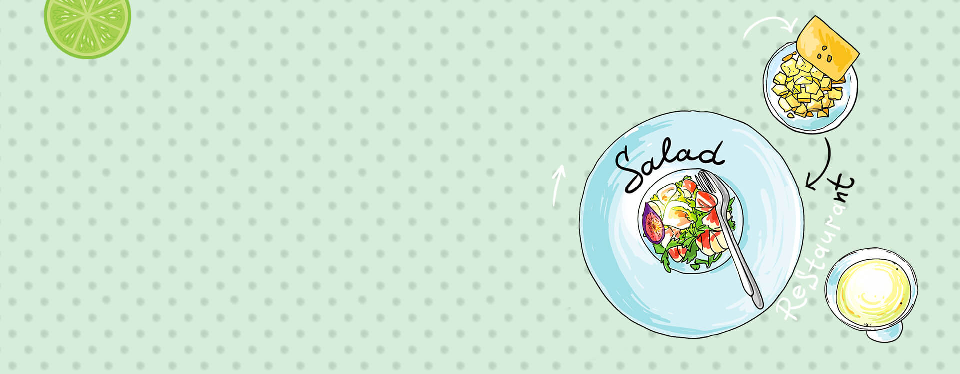

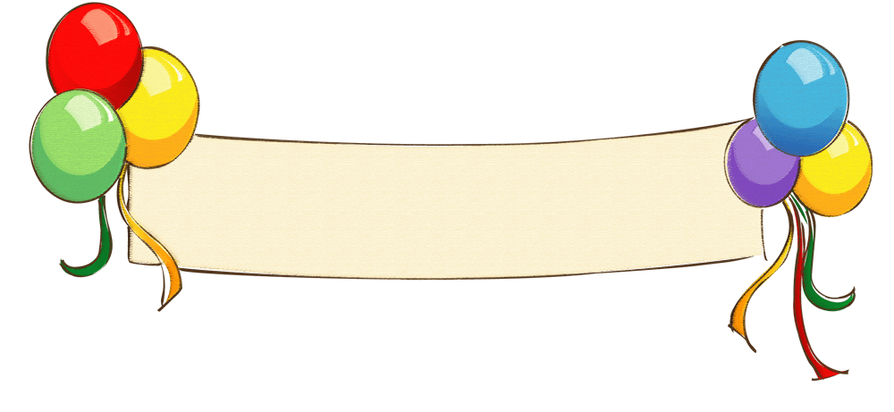
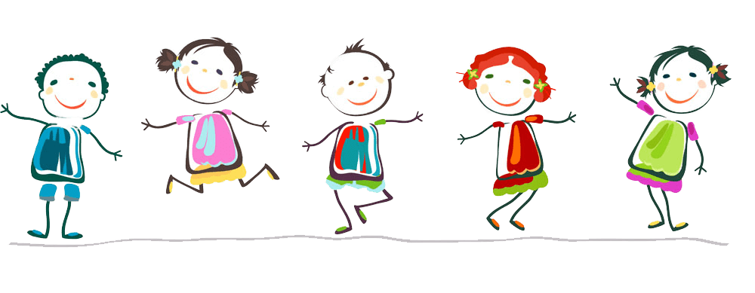
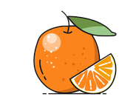




认识食品安全
食品安全教育专用PPT

Slide 2

1
目
录
养成良好的饮食卫生习惯
2
当心这些食物哦！
3
合理安排一日三餐
4
健康饮食儿歌

Slide 3
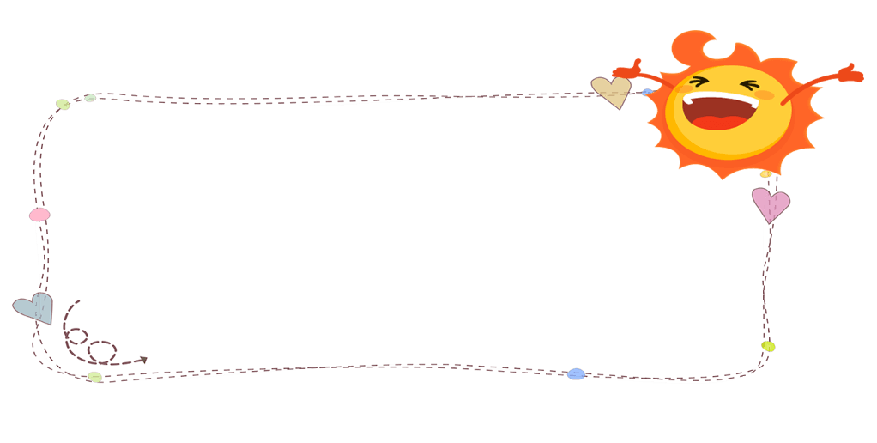
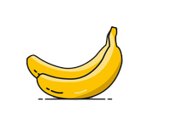
小朋友们，
我们一起来认识食品卫生安全……

Slide 4

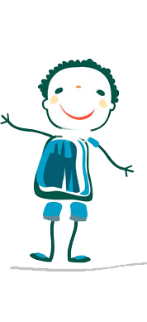
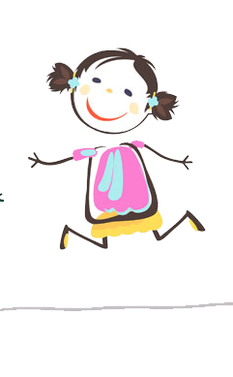



小勇、小美提示：
要养成良好的卫生、饮食习惯哦！

Slide 5
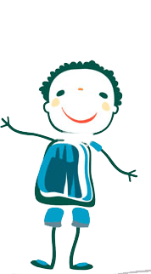
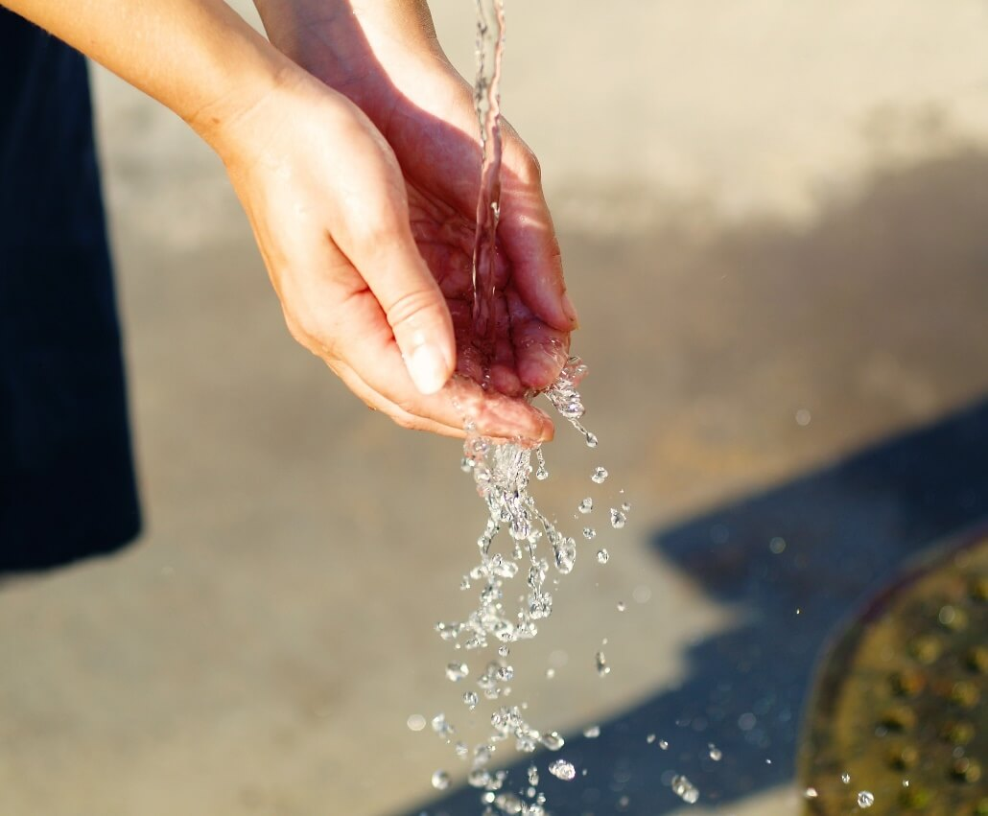
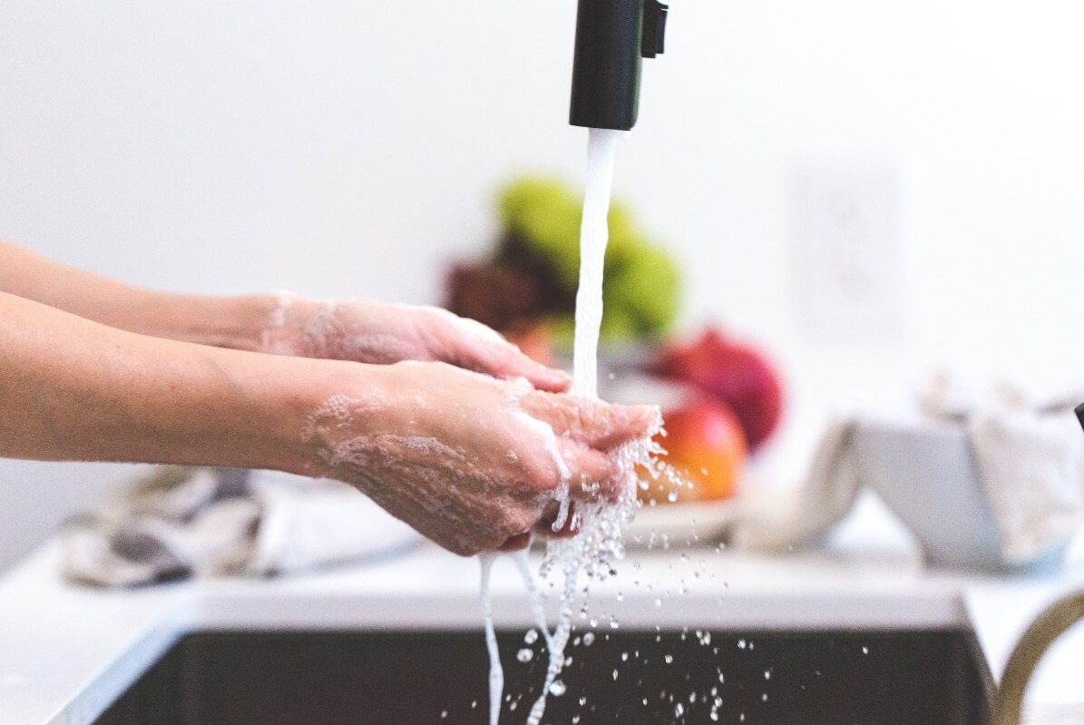
勤洗手,特别是饭前便后。
饭前
便后

Slide 6


不喝生水 少喝饮料
喝生水后…
不能大量喝饮料

Slide 7
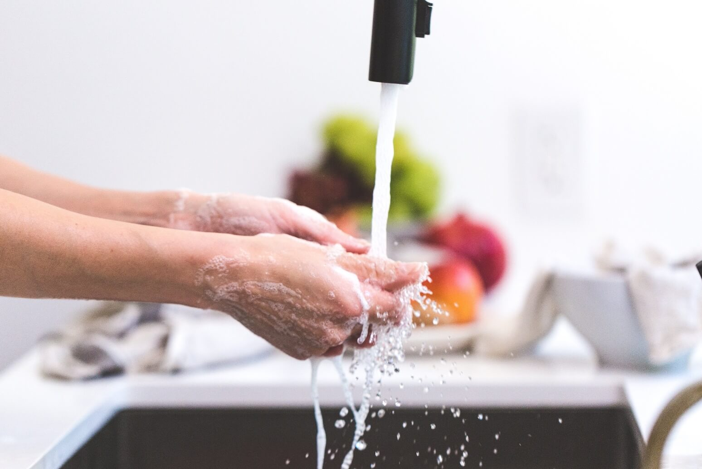
生吃瓜果要洗干净

Slide 8
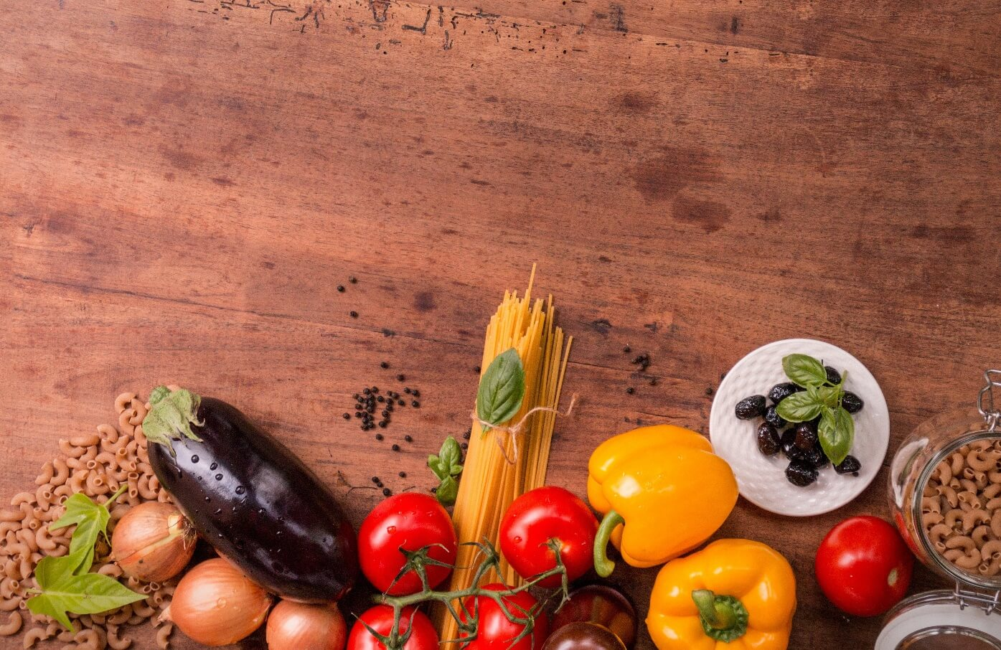

不购买三无食品
在购买零食时要认真查看生产厂家、生产日期、保质期，不吃“三无”零食。

Slide 9
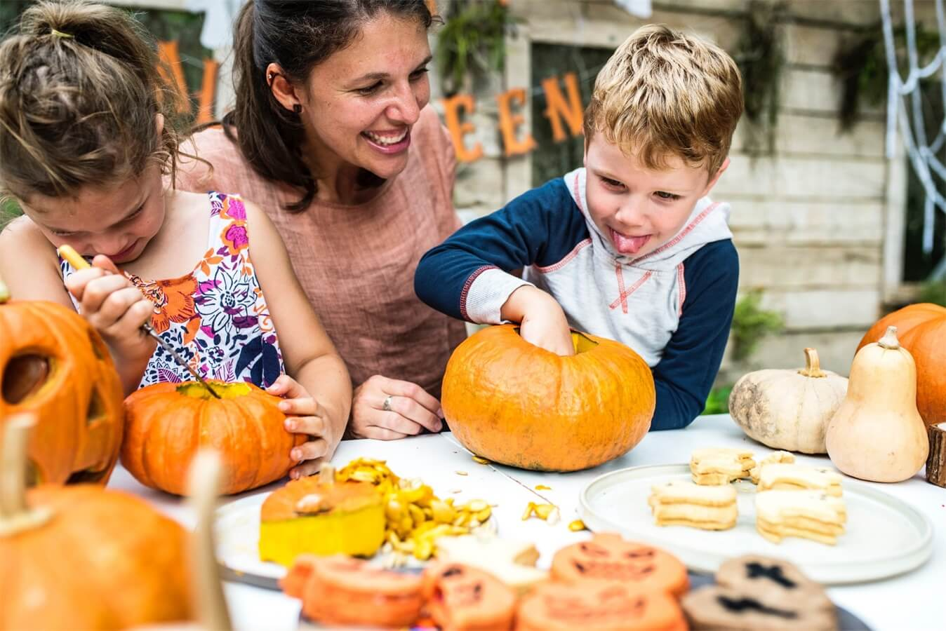

吃饭时，不嬉戏打闹。

Slide 10
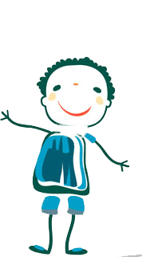
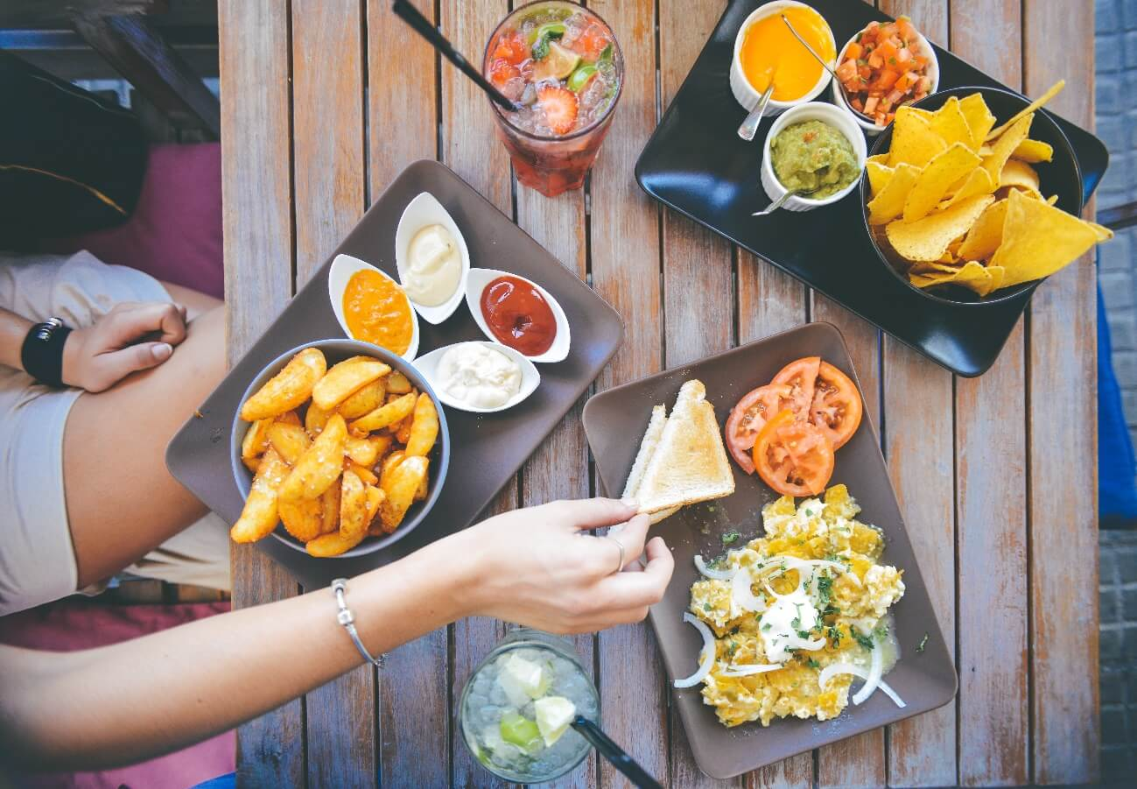
尽量少吃或不吃剩饭剩菜
隔夜的饭菜受到污染后细菌会大量繁殖，引发胃肠炎，甚至导致食物中毒。

Slide 11

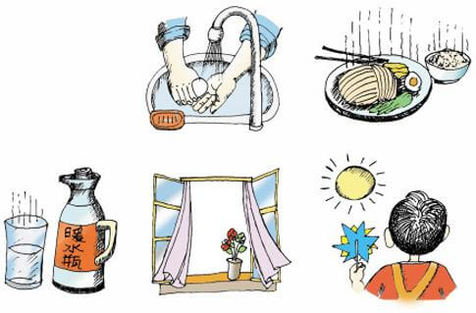

小朋友，你们都做到了么？

Slide 12
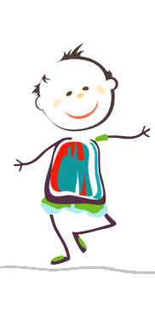

三毛提示，
当心这些食物哦！

Slide 13
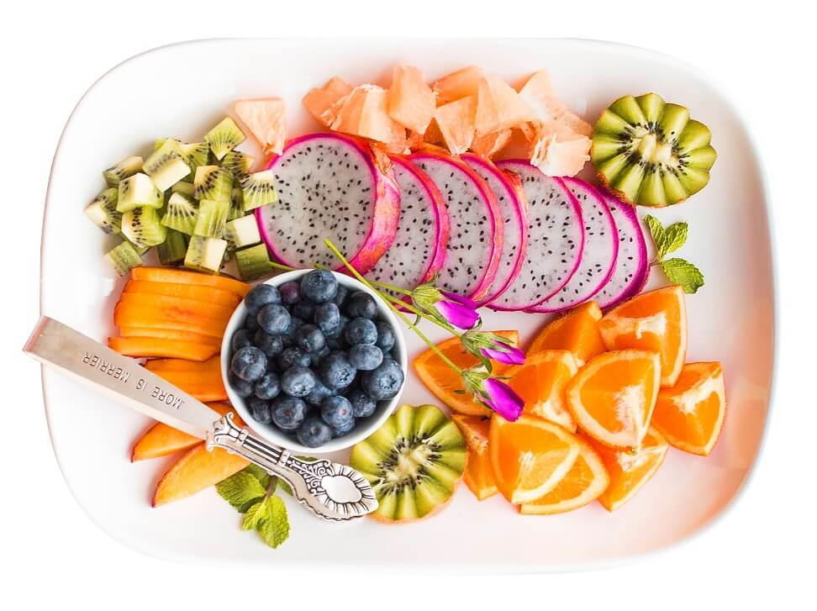
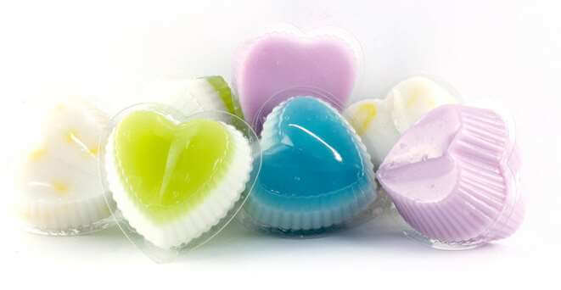
小朋友，这些食物容易堵塞气管，
在食用时，一定要小心哦！
果冻
麻花

Slide 14

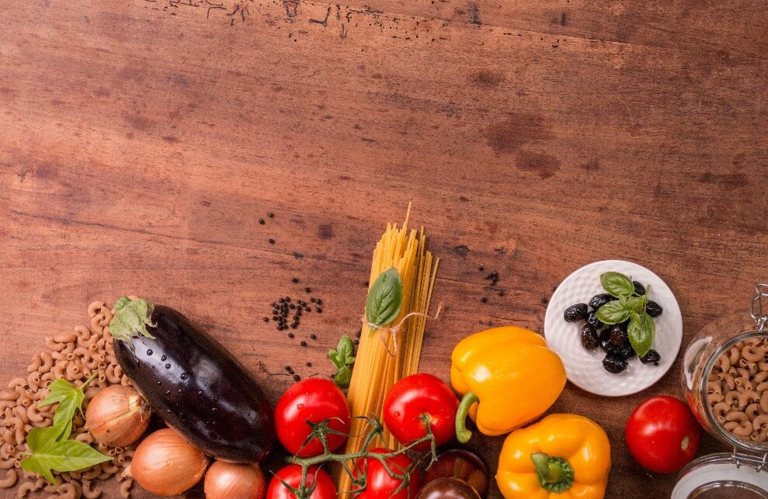
花生酱
鱿鱼丝

Slide 15
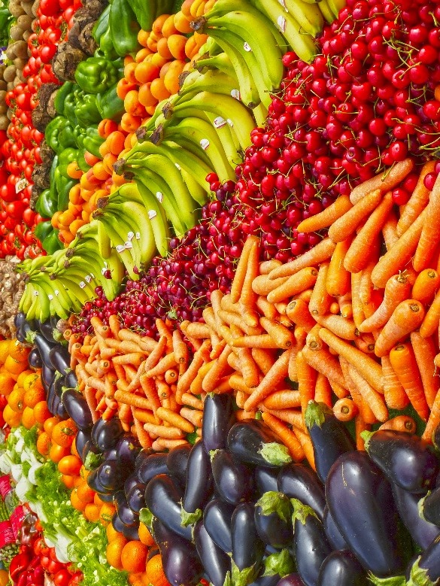

坚果类
小巧水果:
如：龙眼、葡萄、樱桃等

Slide 16
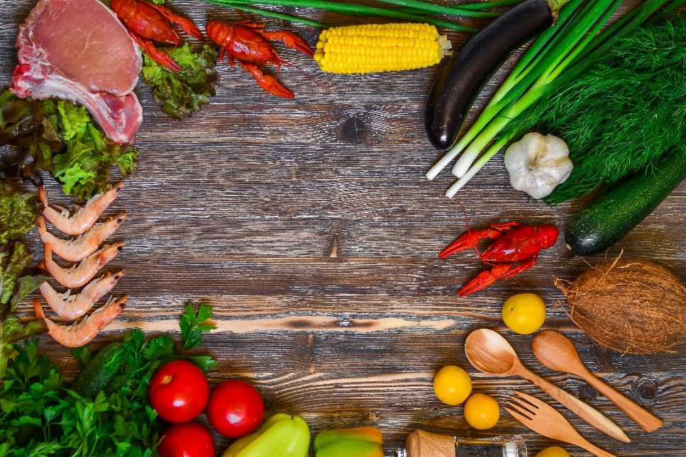
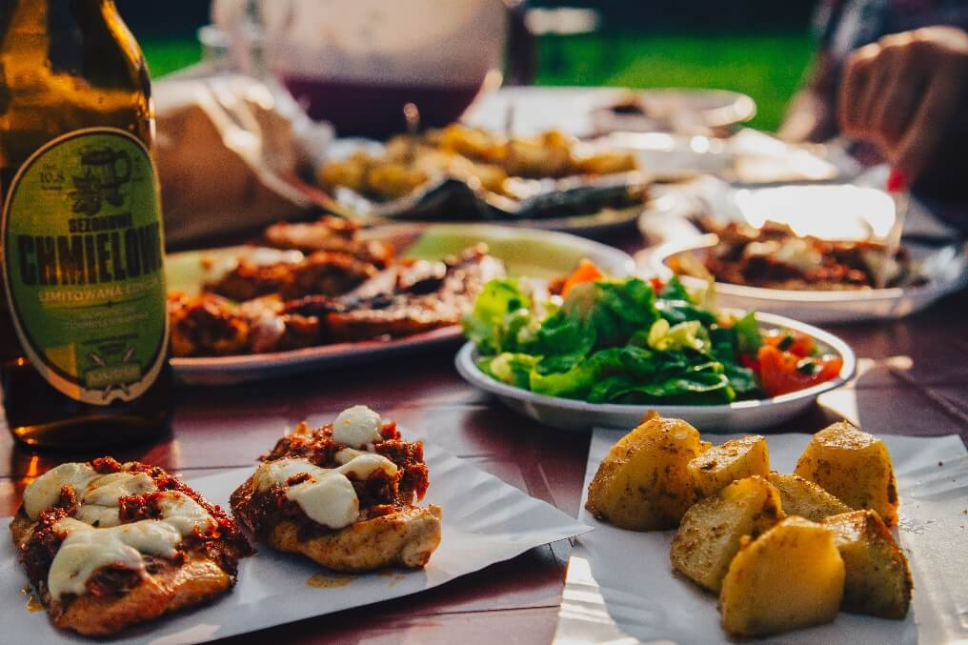
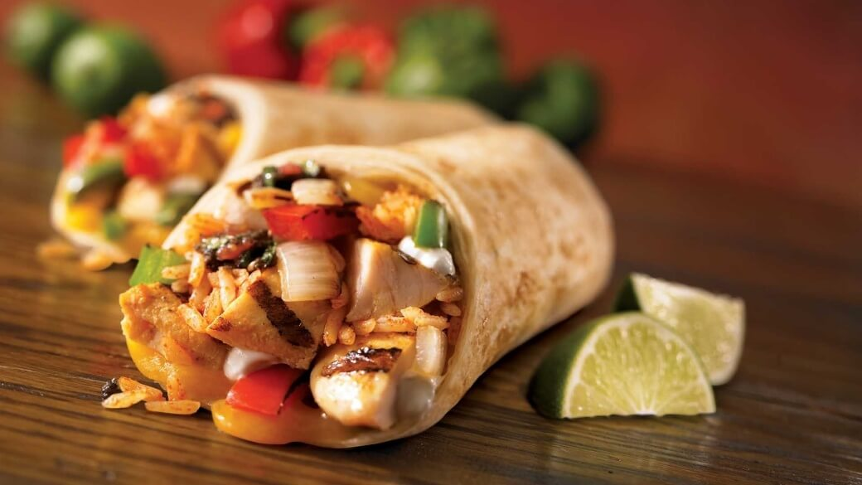
多纤维蔬菜：
如芹菜、豆芽等
长面

Slide 17
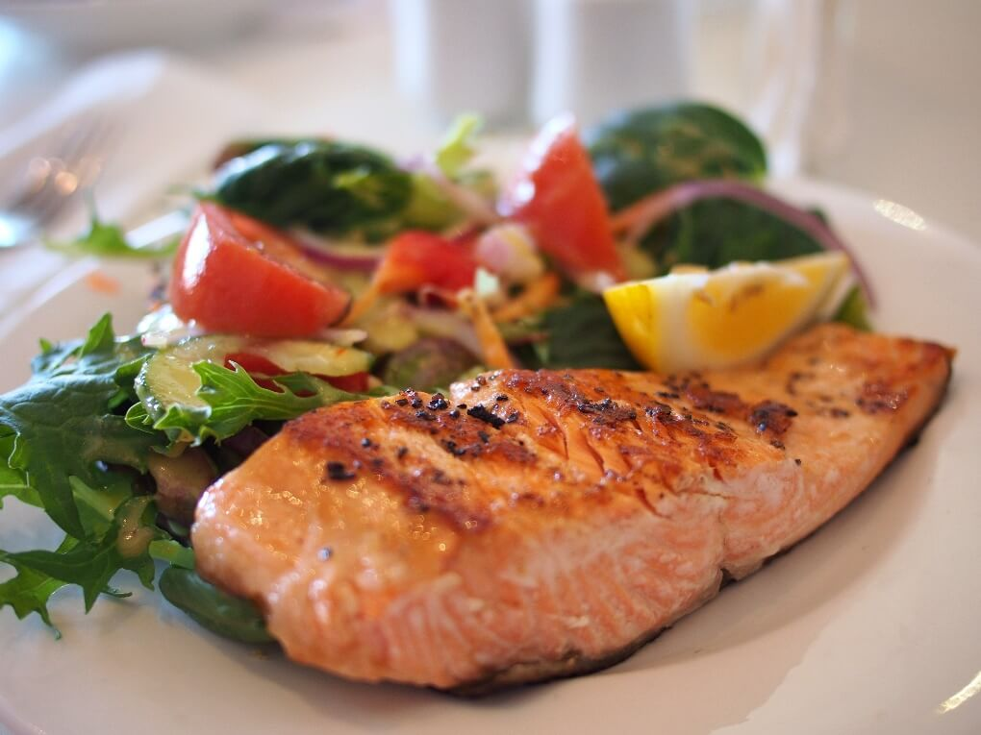

多刺的鱼
大肉块

Slide 18
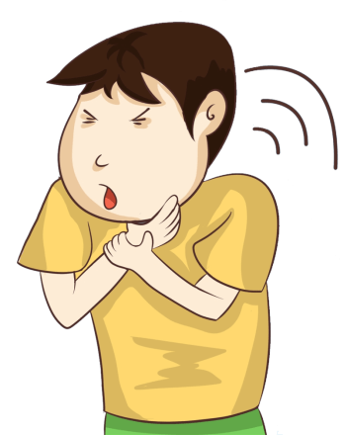
你知道吗，饮食时如果食用方法不当，或在食用过程中嬉戏打闹，食物很容易进入气管，严重时会造成窒息，危及小朋友的生命！

Slide 19
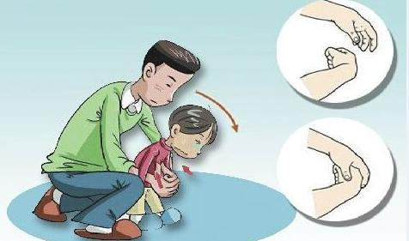
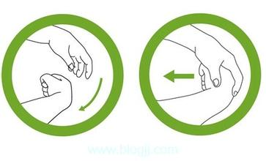
爸爸妈妈学一学：小朋友被食物噎住了怎么办？
海姆立克法（适用对象：2岁以上）
1、在孩子背后，双手放于孩子肚脐和胸骨间，一手握拳，另一手包住拳头。
2、双臂用力收紧，瞬间按压孩子胸部。
3、持续几次挤按，直到气管阻塞解除。

Slide 20
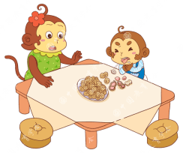

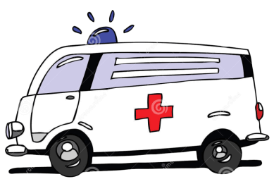
需要注意的是，第一时间拨打了120，在等待救援的同时，要依据患儿的清醒程度进行家庭急救。

Slide 21
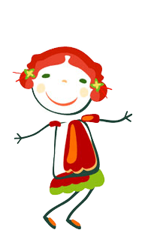
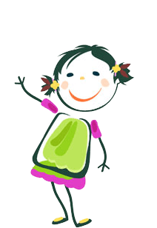

小敏、小爱提示：
合理安排一日三餐哦！

Slide 22
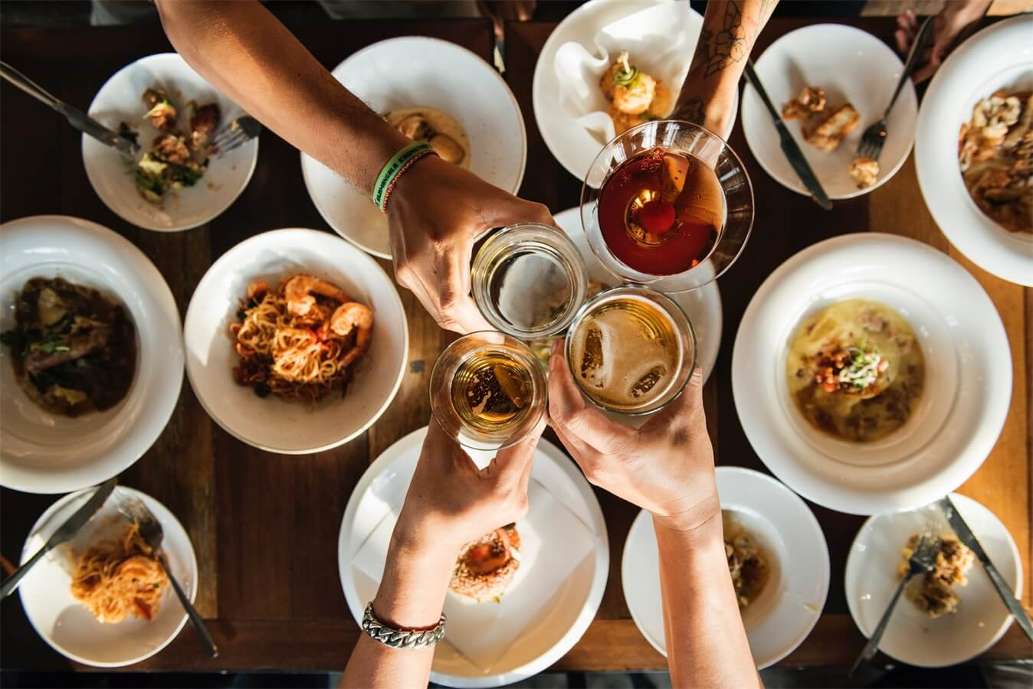
你的一日三餐主要吃些什么？

Slide 23
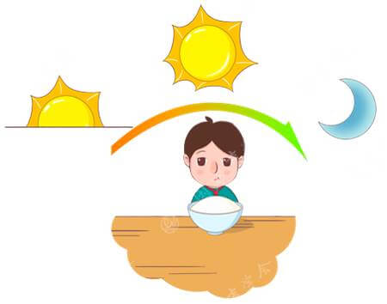
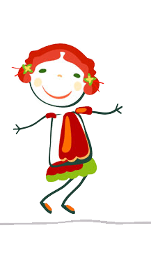
一日三餐最佳时间-早餐
早餐：早上7点左右
午餐：12-13点间
晚餐：不要超过18点
人们常说“早吃好，午吃饱，晚吃少”这一养生经验是有道理的。早餐不但要注意数量，而且还要讲究质量。午餐应适当多吃一些，而且质量要高。晚餐要吃得少，以清淡、容易消化为原则，至少要在就寝两个小时进餐。

Slide 24
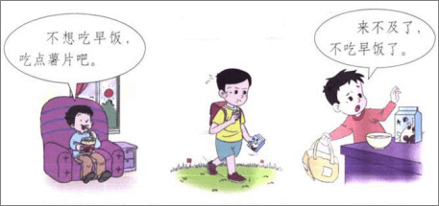


早餐特别要重视
边走边吃，
不利于消化和吸收。
不吃早餐,
有害身体健康。
随便吃点零食，
保证不了营养和能量。

Slide 25
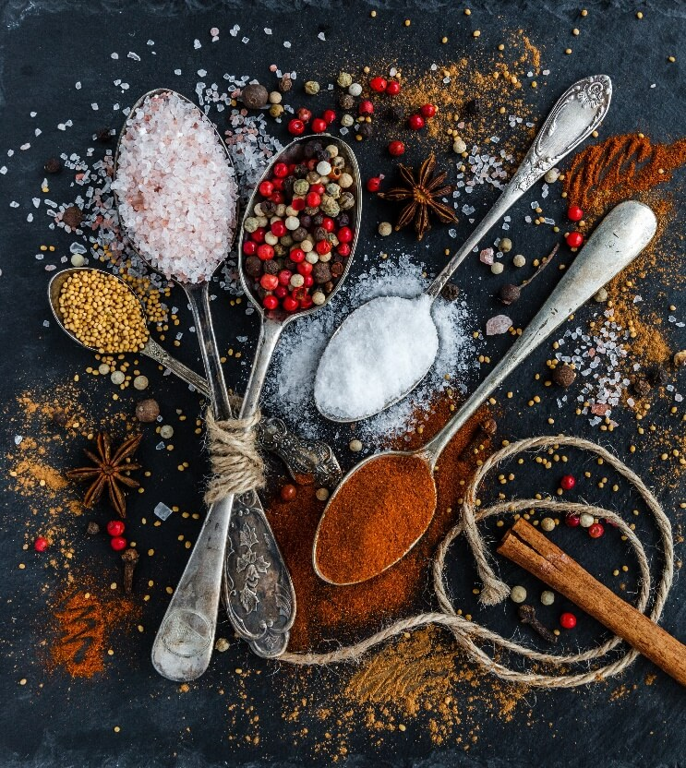
一日三餐最佳时间-午餐
俗话说“中午饱，一天饱”。
说明午餐是一日中主要的一餐。

Slide 26

一日三餐最佳时间-晚餐
晚餐比较接近睡眠时间，不宜吃得太饱。
晚餐应选择含纤维和碳水化合物多的食物。

Slide 27

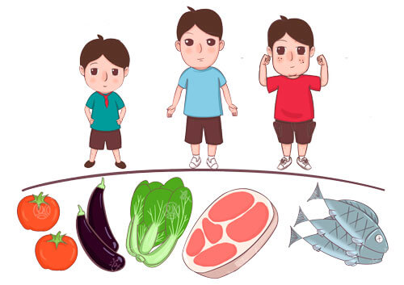
健康的一日三餐
食物多样，谷物为主，粗细搭配。
多吃蔬菜、水果和薯类。
每天吃适量的奶类及豆制品。
常吃适量的鱼、禽、蛋和瘦肉。

Slide 28

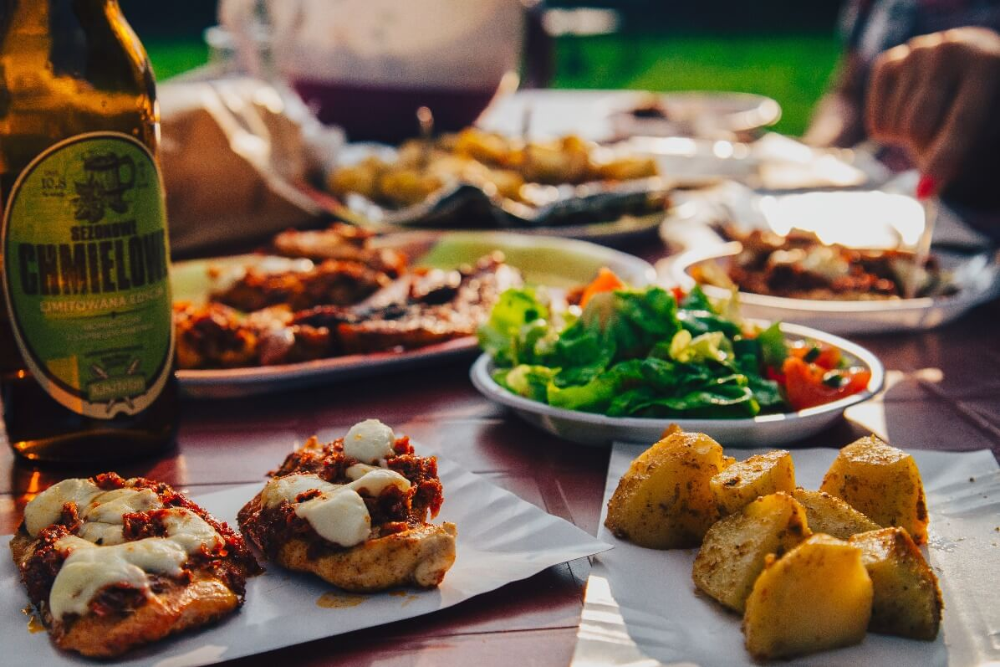
健康的一日三餐
勤吃蔬菜身体棒
勤吃瓜果皮肤好

Slide 29


小知识：夏季消暑食品
小朋友，夏季天气炎热，人体的水分和盐分都流失严重，如果不及时补充水分，
容易出现脱水，中暑的现象。

Slide 30
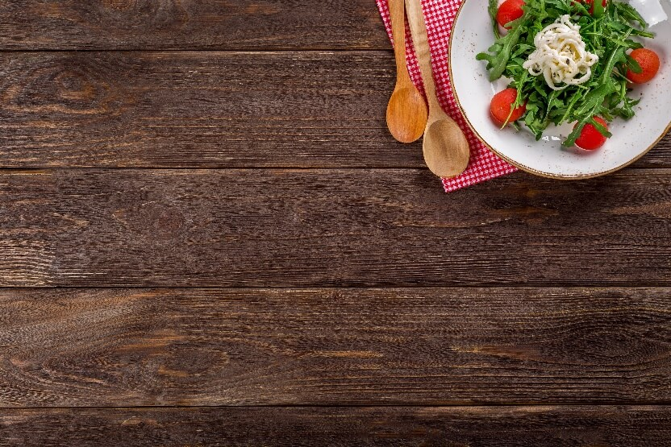



小朋友，在炎热的暑假，
你们会选择什么食品来降温呢？
棒棒冰
汽 水
要少吃
它们哦！
冰激凌
棒冰

Slide 31
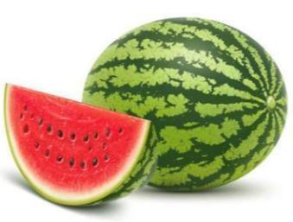
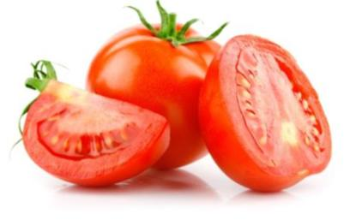
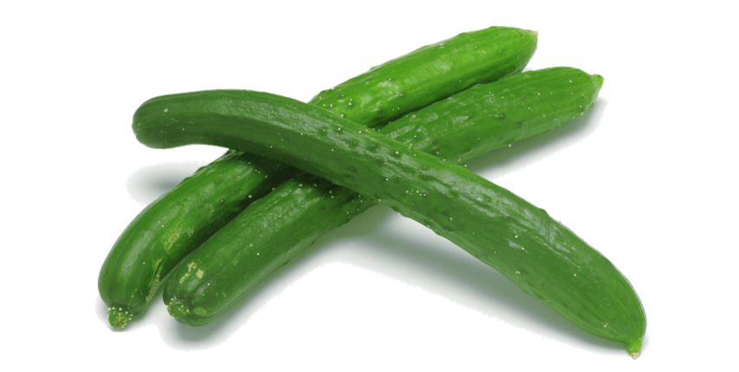
注意：不可过食冷饮和饮料。
夏天应多吃黄瓜、番茄、西瓜、豆类，也可饮用一些水果汁。

Slide 32

炎热的夏天，喝上一碗绿豆汤，
好喝又解暑哦！

Slide 33
健康饮食儿歌
小朋友,拍拍手 , 我们来把健康找。
健康健康在哪里 , 就在我们嘴巴里。
水果蔬菜奶蛋肉 , 营养全面不能少。
荤素搭配要均衡 , 挑食偏食损健康。
样样食物都爱吃 , 个子高高身体棒。

Slide 34
小朋友们，感谢观看！

